Slide 1


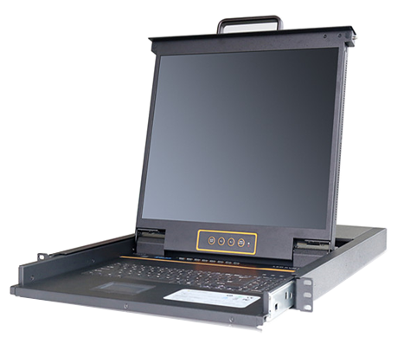
Model No. LD1901
HDMI高清数字KVM延长器
HDMI高清数字KVM延长器
单屏光纤/网线
单屏光纤/网线
Model No. KFH163S
KFH163S
产品描述
KFH163S HDMI高清数字KVM延长器产品是一种KVM信号延长设备，可将PC主机的1路视频、鼠标、键盘、USB2.0等信号通过光纤或网线传输。
一套完整的KFH163S设备由两部分构成，分别为发送端（KFH163S_TX）和接收端(KFH163S_RX)。发送端可连接需要传输的信号源，如 PC 或蓝光设备等，接收端可连接显示器、键盘、鼠标、U盘、音频播放器等设备。
KFH163S HDMI高清数字KVM延长器连接采用光纤或网线，支持单模和多模光纤，单模最远传输距离为80km，多模最远传输距离为300m，网线最远传输距离为150m。支持1路高品质HDMI信号的传输，有广泛的使用领域。
产品特性
采用私有视频编码协议（类JPEG）无损压缩，传输画质视觉无损
超低延时，延时1帧（16ms @ 60fps）
HDMI高清视频传输，最高支持3840x2160@30Hz ，推荐1920*1080@60 Hz
传输带宽典型值200M~300Mbit/s
支持1000M LAN局域网接口
支持光纤传输 光接口SFP（LC）光衰减-3db，（可选FC接口）-3db
使用网线直连时，长度可达150m
支持USB 2.0透明传输，可以连接4个USB外设，例如：U盘、USB打印机、指纹识别模块、人脸识别模块等
支持1路异步串口传输
支持模拟音频麦克风
支持千兆网络交换机点对点拨码连接
内置ESD保护电路，能有效防止静电

Slide 2

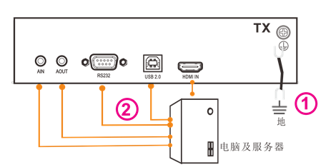
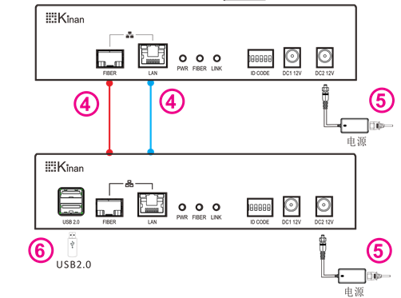
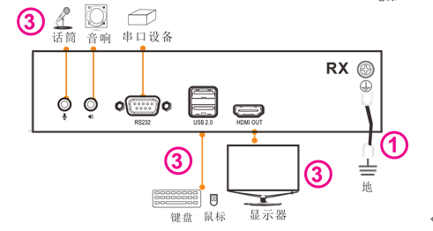
Model No. LD1901
产品技术参数
技术参数 |  | KFH163S_TX | KFH163S_RX
接口 | HDMI输入 | 1 | NA
 | HDMI输出 | NA | 1
 | 电源 | 12V | 12V
 | LAN口 | RJ45 x 1 | RJ45 x 1
 | 光模块 | SFP x 1 | SFP x 1
 | 麦克风 | 3.5mm耳机(粉) | 3.5mm耳机(粉)
 | 扬声器 | 3.5mm耳机(绿) | 3.5mm耳机(绿)
 | IR接口 | 3.5mm耳机(黑) | 3.5mm耳机(黑)
 | 方口USB | 1 | N/A
 | USB 2.0 | N/A | USB x 4
最大分辨率 |  | 3840*2160@30Hz
连接线缆 |  | 光纤线（取决于光模块）、网线（Cat5\6）
电源输入额定值 |  | DC12V / 2A |  | DC12V / 2A
功率 |  | 5W |  | 5W
工作温度 |  | 0–50 ℃
贮藏温度 |  | -20–60 ℃
湿度 |  | 0–80% RH, 无凝结
净重 |  | 0.81kg |  |  | 0.81kg
材料 |  | 金属
机身尺寸 (W × D × H) |  | 189×144×44mm |  |  | 189×144×44mm
连接示意图

